Slide 1


Linguagem Corporal e Comunicação
O poder dos sinais não-verbais no ambiente profissional

Slide 2
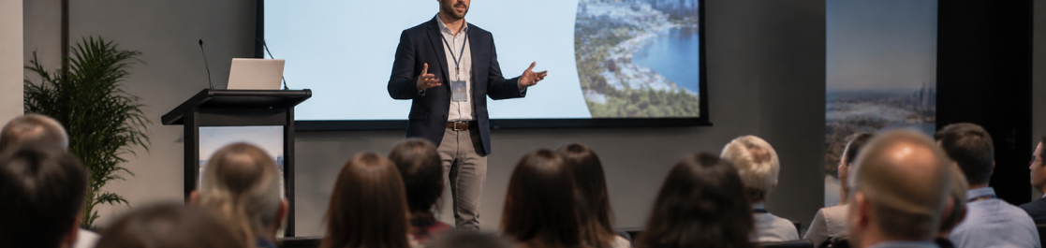
Você fala mesmo antes de abrir a boca?
Imagine assistir a uma apresentação profissional no modo mudo. Em poucos segundos, mesmo sem ouvir nenhuma palavra, você já percebe se quem apresenta sente segurança, ansiedade ou desinteresse pelo tema.

Slide 3
Objetivos de Aprendizagem
Identificar os componentes centrais da comunicação não-verbal e suas funções.
1
Reconhecer sinais corporais de segurança, abertura, defensividade e congruência.
2
Aplicar ajustes posturais e espaciais para melhorar sua própria comunicação em público.
3

Slide 4
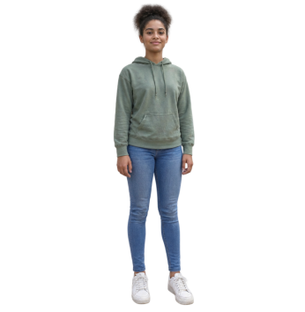
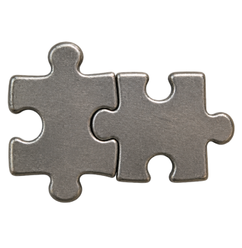

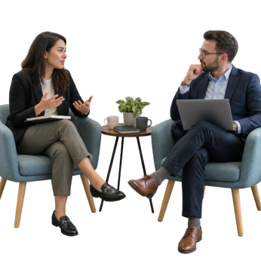
Vocabulário Essencial
Postura: Posição sustentada do corpo que reflete estados internos e atitude.
Congruência: Harmonia precisa entre o que a voz diz e o corpo expressa.
Não-verbal: Todo sinal comunicado sem palavras faladas ou escritas.
Proxêmica: Estudo do uso do espaço físico e da distância interpessoal.

Slide 5
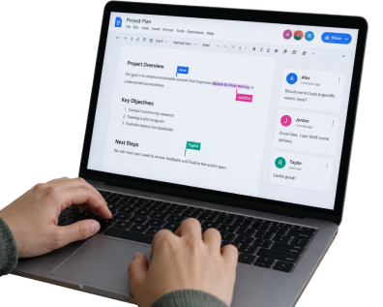
Revisão: Aulas Anteriores
CONCEITO CHAVE
Da colaboração em nuvem ao contato humano
Na aula anterior, você explorou plataformas colaborativas e a edição assíncrona de documentos. Agora, damos um passo além da tela: como nós nos comunicamos fisicamente quando colaboramos em reuniões, entrevistas e apresentações orais?
Módulo 5: Trabalho Digital

Slide 6
Revisão de Ferramentas Digitais
Na colaboração assíncrona em documentos digitais compartilhados, qual prática assegura melhor organização entre os colegas?
1.
Desativar notificações e nunca responder sugestões textuais
2.
Usar comentários direcionados com marcação e histórico de versões
3.
Exigir que todos digitem exatamente no mesmo minuto do dia
4.
Apagar o parágrafo do colega sem registrar justificativa

Slide 7
Revisão de Ferramentas Digitais
✅
Na colaboração assíncrona em documentos digitais compartilhados, qual prática assegura melhor organização entre os colegas?
1.
Desativar notificações e nunca responder sugestões textuais
✓
2.
Usar comentários direcionados com marcação e histórico de versões
3.
Exigir que todos digitem exatamente no mesmo minuto do dia
4.
Apagar o parágrafo do colega sem registrar justificativa

Slide 8
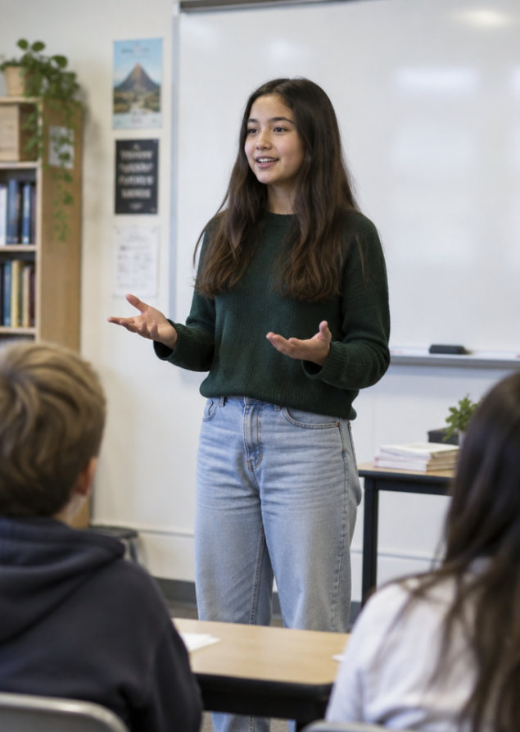
Início do Módulo 6
Entramos no módulo final do curso: Comunicação Não-Verbal. Aqui aprenderemos a alinhar olhar, postura, voz e gestos para tornar suas apresentações e conversas profissionais autênticas e memoráveis.

Slide 9
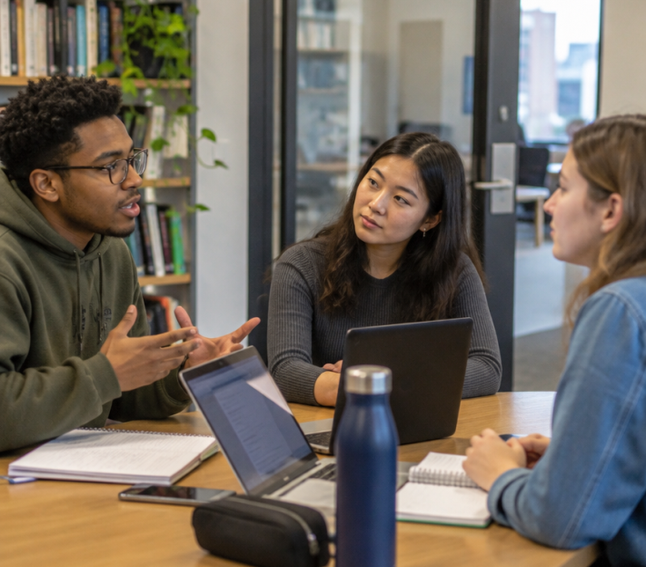
O que é Comunicação Não-Verbal?
Muito além das palavras escritas
Comunicação não-verbal abrange todos os estímulos emitidos durante uma interação que não dependem do vocabulário verbal: expressões do rosto, gestos de mãos, orientação do tronco, proximidade física e entonação.

Slide 10




Dimensões do Não-Verbal
Cinésica
Movimentos do corpo, gestos expressivos e expressões faciais espontâneas.
Proxêmica
Distância entre interlocutores e uso estratégico do espaço ambiental.
Paralinguagem
Modulações de tom, ritmo da fala, volume e pausas reflexivas na voz.
Háptica
Contato físico aceito profissionalmente, como o aperto de mão inicial.

Slide 11
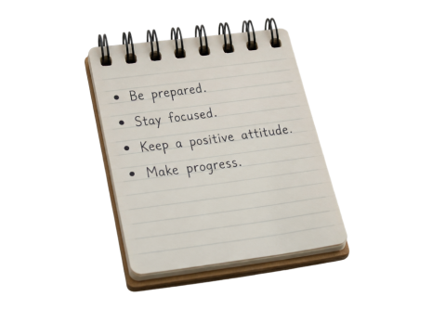
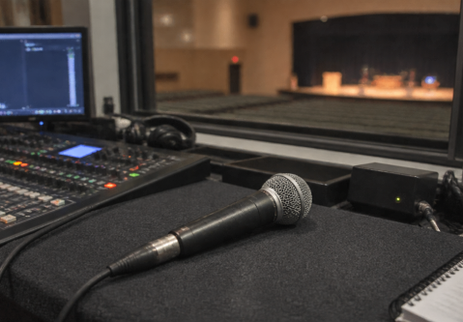
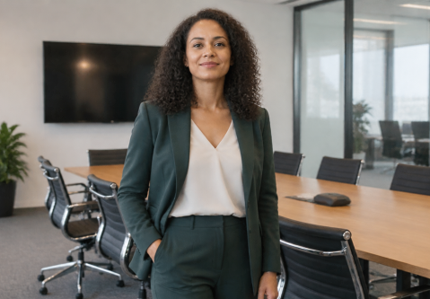
A Regra dos Três Canais
Palavras
O conteúdo literal e a estrutura gramatical do raciocínio transmitido.
Tom de Voz
A emoção, ênfase e confiança impressas em cada frase dita.
Linguagem Corporal
O canal visual que valida, reforça ou contradiz a mensagem falada.

Slide 12
O Impacto na Percepção Oral
🧠
Lembre-se
O cérebro humano processa estímulos visuais muito mais rápido do que decodifica palavras orais.
Quando alguém sobe ao palco para falar, o público formula uma primeira impressão sobre credibilidade e entusiasmo antes mesmo da conclusão do primeiro parágrafo. O corpo funciona como a moldura que valoriza ou enfraquece o conteúdo.

Slide 13
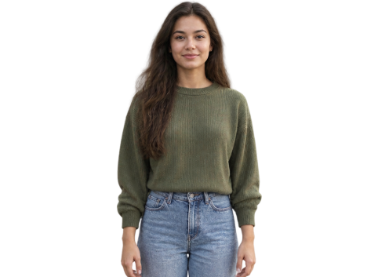
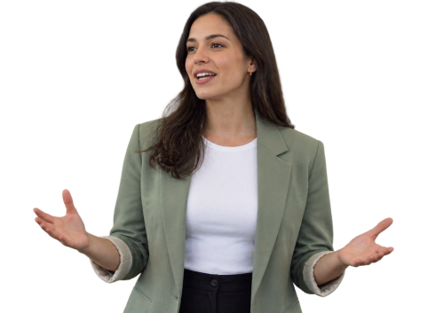
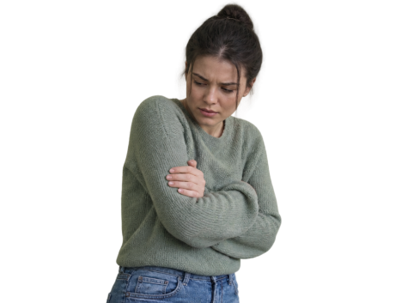
Três Posturas Básicas
Segurança
Ombros relaxados, pés alinhados ao quadril e cabeça erguida.
Abertura
Palmas visíveis, tronco voltado ao grupo e ausência de barreiras físicas.
Defensividade
Braços cruzados apertados, ombros encolhidos e olhar esquivo.

Slide 14
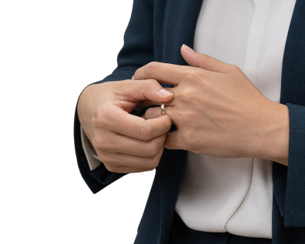
Sinais de Insegurança
CONCEITO CHAVE
O que são micromovimentos de alívio?
Quando nos sentimos inseguros, nosso corpo busca se acalmar tocando o pescoço, mexendo em anéis, balançando os pés ou ajeitando as roupas constantemente. Identificar esses hábitos permite substituí-los por ancoragem e respiração.
Gestos pacificadores comuns

Slide 15
Identificando Sinais Corporais
Quais dos seguintes comportamentos corporais indicam abertura e segurança durante uma exposição em grupo? Selecione as opções corretas:
1.
Manter os ombros alinhados e mostrar as palmas das mãos ao explicar
2.
Cruzar os braços com punhos fechados na frente do tórax
3.
Distribuir o peso igualmente sobre ambos os pés sem balançar o corpo
4.
Encolher a cabeça e evitar fixar o olhar em qualquer colega

Slide 16
Identificando Sinais Corporais
✅
Quais dos seguintes comportamentos corporais indicam abertura e segurança durante uma exposição em grupo? Selecione as opções corretas:
✓
1.
Manter os ombros alinhados e mostrar as palmas das mãos ao explicar
2.
Cruzar os braços com punhos fechados na frente do tórax
✓
3.
Distribuir o peso igualmente sobre ambos os pés sem balançar o corpo
4.
Encolher a cabeça e evitar fixar o olhar em qualquer colega

Slide 17
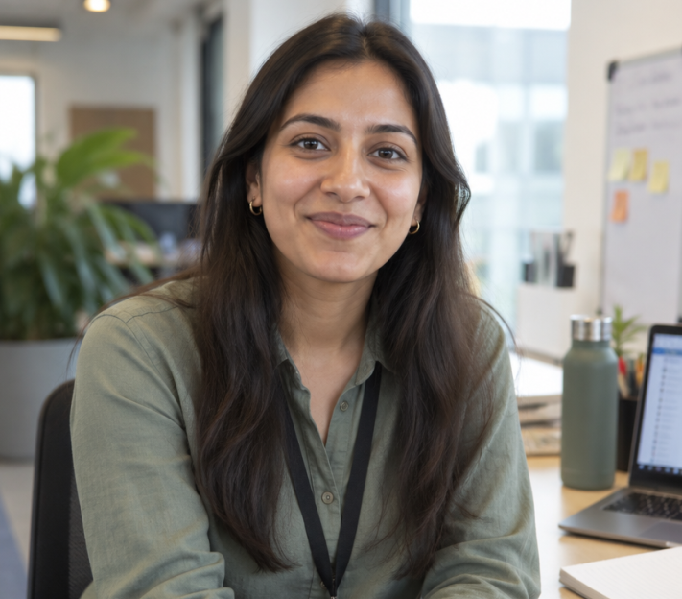
O Poder do Olhar
Criando pontes de empatia
O contato visual direto e equilibrado sinaliza atenção honesta e consideração. Quem evita olhar transmite evasão ou insegurança; quem fixa o olhar sem piscar pode parecer agressivo. O segredo é a naturalidade distribuída.

Slide 18
Dicas para o Contato Visual
💡
Dica Prática
Em salas com muitas pessoas, use a regra do triângulo: divida o público em três setores e alterne seu olhar entre eles a cada ideia.
Sustentar o olhar em um interlocutor por 3 a 5 segundos enquanto conclui um argumento demonstra domínio e gera conexão imediata com quem ouve.

Slide 19




As Quatro Zonas de Hall
Íntima (0 a 45 cm)
Reservada a familiares e amigos muito próximos. Evitada em trabalho.
Pessoal (45 cm a 1,2 m)
Conversas informais de corredor e interações com colegas de equipe.
Social (1,2 m a 3,6 m)
Padrão para reuniões formais, mesas de atendimento e entrevistas.
Pública (> 3,6 m)
Palestras em auditórios e grandes apresentações públicas.

Slide 20

Proxêmica no Trabalho
Respeitar o espaço físico alheio demonstra tato e profissionalismo. Invadir o espaço de um colega sem permissão gera desconforto instantâneo e fecha canais de diálogo.

Slide 21
Expressões Faciais e Fala
⚠️
Atenção ao Incongruente
Dizer que está muito feliz com o projeto enquanto franze a testa gera desconfiança imediata no ouvinte.
O rosto possui dezenas de músculos que reagem a microemoções. Em conversas formais, expressões relaxadas e pequenos sorrisos de acolhimento desarmam tensões e aumentam a receptividade do grupo.

Slide 22
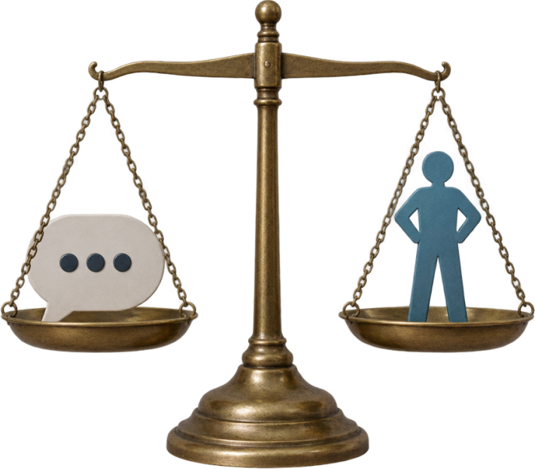
Congruência Comunicativa
O alinhamento total
A congruência ocorre quando voz, palavras e corpo contam exatamente a mesma história. Quando há conflito entre o que se fala e como o corpo se comporta, as pessoas sempre acreditam no corpo.

Slide 23
Correspondência de Conceitos
Relacione as palavras com as definições
Proxêmica
Regulação consciente ou intuitiva da distância física entre pessoas.
Não-verbal
Sintonia e harmonia perfeita entre o discurso falado e os gestos corporais.
Congruência
Posicionamento sustentado do corpo que demonstra atitude e estado mental.
Postura
Qualquer sinal emitido sem recorrer a palavras faladas ou escritas.

Slide 24
Correspondência de Conceitos
✅
Relacione as palavras com as definições
Proxêmica
Regulação consciente ou intuitiva da distância física entre pessoas.
A
Não-verbal
Sintonia e harmonia perfeita entre o discurso falado e os gestos corporais.
B
Congruência
Posicionamento sustentado do corpo que demonstra atitude e estado mental.
C
Postura
Qualquer sinal emitido sem recorrer a palavras faladas ou escritas.
D

Slide 25

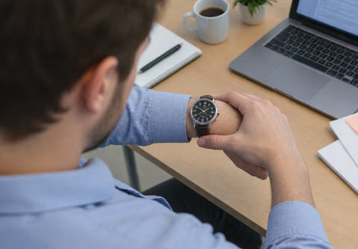
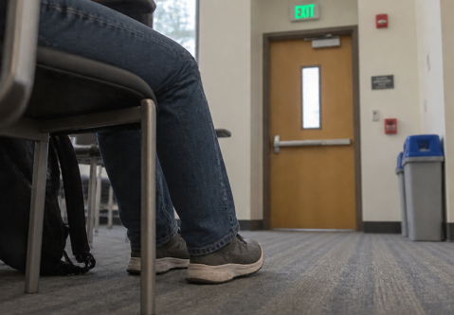
Leitura de Sinais no Interlocutor
Inclinação da Cabeça
Demonstra curiosidade genuína e escuta ativa ativa na conversa.
Olhares para o Relógio
Indicam pressa, perda de foco ou necessidade de sintetizar o assunto.
Orientação dos Pés
Pés voltados para a porta revelam desejo inconsciente de encerrar o diálogo.

Slide 26




O Efeito do Espelhamento
Sintonia Natural
Pessoas conectadas tendem a espelhar posturas e ritmos corporais sutilmente.
Ritmo Compartilhado
Ajustar a velocidade da sua fala à de quem ouve gera acolhimento sem pressão.
Autenticidade
O espelhamento deve ser orgânico e discreto, nunca uma imitação forçada.
Construção de Rapport
Cria uma base de confiança mútua indispensável para negociações e feedback.

Slide 27
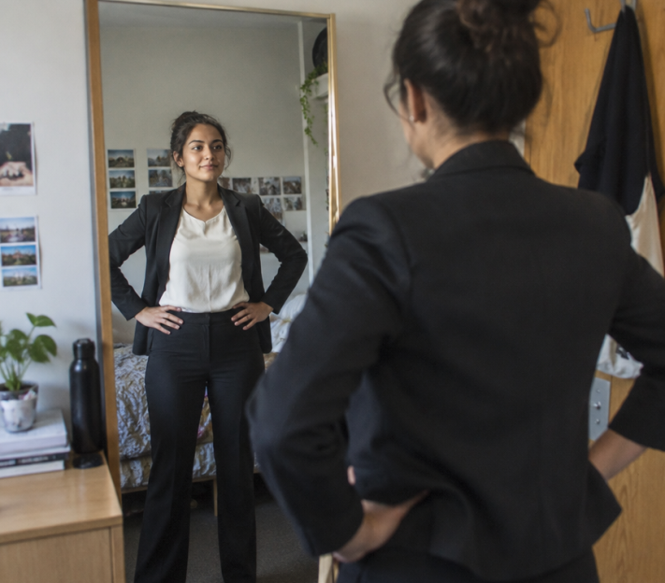
Poses de Poder e Fisiologia
O corpo molda a mente
Estudos em psicologia comportamental mostram que a postura não apenas expressa o que sentimos, mas também envia sinais químicos ao cérebro. Adotar posturas expansivas antes de momentos tensos ajuda a reduzir o estresse.

Slide 28
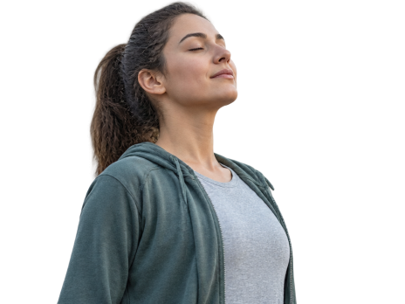

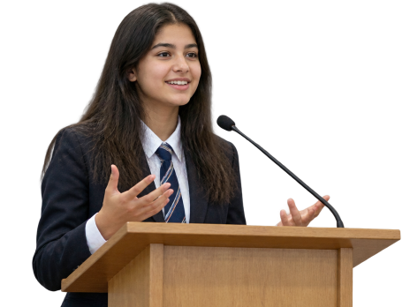
Como Praticar a Autoconfiança
1. Alinhar
Respire fundo, destrave os joelhos e abra a caixa torácica.
2. Expandir
Mantenha os braços livres de nós ou bolsos apertados.
3. Sustentar
Mantenha a postura estável ao iniciar as primeiras palavras.

Slide 29
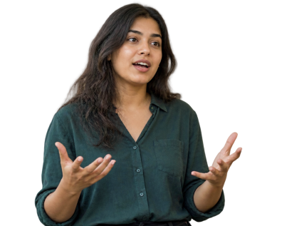
Mãos: O que Fazer com Elas?
CONCEITO CHAVE
A caixa de gestos profissional
Gesticule preferencialmente entre a linha da cintura e a altura do peito. Mãos muito altas distraem os ouvintes; mãos imóveis nos bolsos transmitem apatia e desinteresse pelo que está sendo dito.
Expressividade e controle

Slide 30
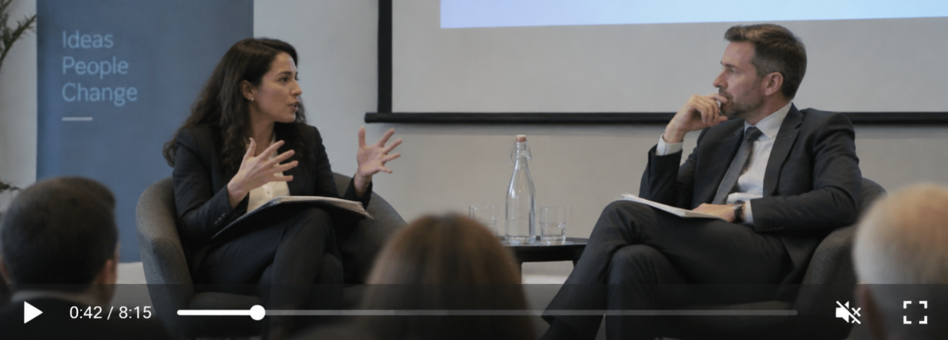
Análise de Vídeos sem Áudio
Retirar o som de debates e palestras é o melhor treino para focar exclusivamente no ritmo dos gestos, na tensão dos ombros e nas microexpressões faciais.

Slide 31
Roteiro de Observação Corporal
1
Eixo da Coluna: O corpo está ereto e estável ou encolhido e oscilante?
Gestual das Mãos: Acompanham as ideias de forma fluida ou fazem gestos repetitivos?
2
Tensão Facial: O semblante permanece aberto ou revela mandíbula cerrada e testa franzida?
3

Slide 32

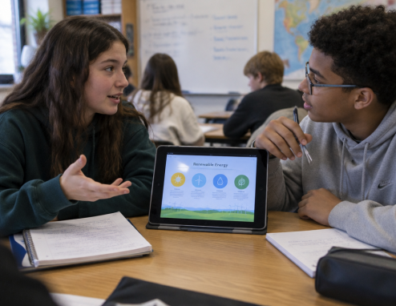
Debate: Observação Sem Som
Ao assistir a uma apresentação profissional no mudo, quais elementos corporais revelam de imediato se o orador domina o assunto apresentado?

Slide 33
Debate: Observação Sem Som
✅
Você poderia ter dito...
Postura ereta sem rigidez excessiva.
Olhar firme distribuído entre os ouvintes.
Gestos amplos e controlados na altura do tronco.
Expressão facial serena e congruente com as pausas.

Slide 34




Linguagem Corporal em Entrevistas
Apoio na Cadeira
Sente-se ocupando o encosto; sentar na ponta transmite fuga iminente.
Mãos Visíveis
Deixe as mãos sobre a mesa ou no colo, sem sumir com elas sob o tampo.
Acenos Atentos
Balance suavemente a cabeça enquanto o entrevistador faz as perguntas.
Entrada Firme
Cumprimente olhando nos olhos com passo firme e sorriso de boas-vindas.

Slide 35
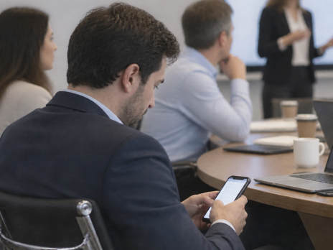
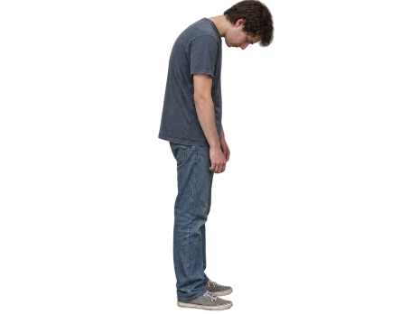

Erros Posturais Frequentes
Olhar o Celular
Rompe imediatamente o vínculo e denota desrespeito a quem fala.
Corpo Curvado
Comprime a respiração diafragmática e reduz a projeção da voz.
Barreiras de Papel
Segurar pastas ou cadernos como escudos na frente do tórax.

Slide 36

Feedback entre Pares
O espelho do colega
Como raramente vemos a nossa própria postura enquanto falamos, ter um parceiro de treino para apontar tiques nervosos, velocidade de gestos e desvios de olhar é a ferramenta mais rápida de evolução comunicativa.

Slide 37
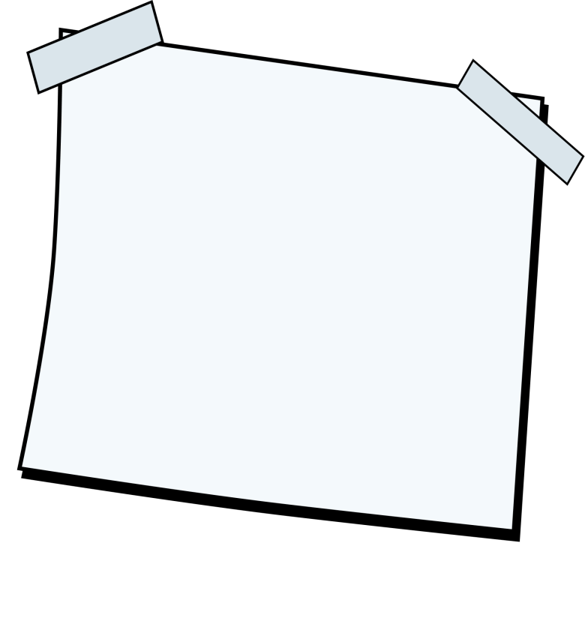
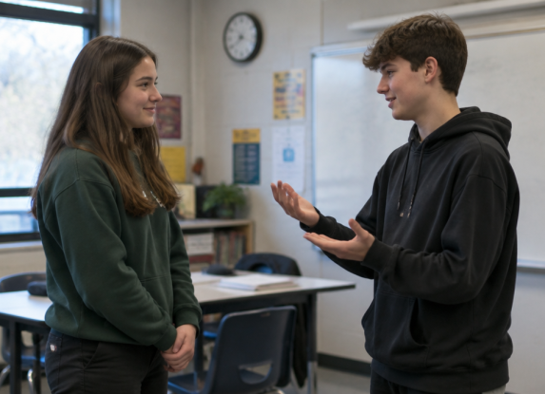
Prática: Interpretação Gestual
Em duplas: um aluno representará uma atitude profissional apenas com linguagem corporal por 30 segundos (ex.: insegurança extrema, excesso de rigidez, abertura empática). O colega observará em silêncio e preencherá uma ficha indicando postura, olhar e congruência percebida. Depois, invertam os papéis.
O que você vai precisar: 🎨 🖌️
Ficha de observação em papel ou caderno, caneta e cronômetro de 30 segundos

Slide 38

Verificação de Conhecimento
Pergunta 1:
O que acontece com a credibilidade de um orador quando sua fala diz uma coisa e seu corpo transmite outra?
Pergunta 2:
Qual distância física aproximada caracteriza a zona social de Edward Hall em reuniões de trabalho?
Pergunta 3:
Por que o contato visual equilibrado de 3 a 5 segundos é recomendado ao falar em público?

Slide 39
Verificação de Conhecimento
✅
Resposta 1:
A mensagem perde credibilidade porque as pessoas tendem a confiar prioritariamente nos sinais corporais incongruentes.
Resposta 2:
Entre 1,2 metros e 3,6 metros de distância entre as pessoas.
Resposta 3:
Porque ele cria conexão personalizada com os ouvintes e transmite segurança sem constranger o interlocutor.

Slide 40
Síntese e Próximos Passos
Hoje: Descobrimos como postura, olhar, proxêmica e congruência fundamentam a credibilidade.
✓
Próxima Aula: Gestual e modulação do tom de voz para apresentações dinâmicas e persuasivas.
➔

